Slide 1

ФГБОУ ВО ГОСУДАРСТВЕННЫЙ УНИВЕРСИТЕТ
ПО ЗЕМЛЕУСТРОЙСТВУ
Проректор по учебной работе, к.э.н., доцент,
Подболотова Людмила Петровна
+7 985 229 44 87

Slide 2

Основные показатели образовательной деятельности Государственного университета по землеустройству за 2017 -2024 годы. Контингент, Прием на 1 курс.
№ п/п | Показатели | Годы
 |  | 2017 | 2018 | 2019 | 2020 | 2021 | 2022 | 2023 | 2024
1 | 2 | 3 | 4 | 5 | 6 | 7 | 8 | 9
4 | Контингент (бакалавриат, специалитет, магистратура, аспирантура): всего | 4079 | 4078 | 4079 | 4095 | 3761 | 3831 | 4105 | 4470
 | в том числе:
 | – очная | 2907 | 2826 | 2826 | 2819 | 2390 | 2402 | 2658 | 3026
 | – очно-заочная | 75 | 76 | 82 | 90 | 86 | 101 | 137 | 171
 | – заочная | 1097 | 1176 | 1171 | 1186 | 1285 | 1328 | 1310 | 1273
5 | Прием (бакалавриат, специалитет, магистратура): всего | 1055 | 1125 | 1069 | 942 | 982 | 1069 | 1118 | 1303
 | в том числе:
 | – очная | 824 | 693 | 781 | 710 | 691 | 727 | 792 | 922
 | – очно-заочная | 21 | 40 | 25 | 35 | 22 | 23 | 57 | 79
 | – заочная | 280 | 322 | 319 | 324 | 269 | 319 | 269 | 302
6 | Прием на коммерческой основе (абс./% от общего приема): всего, | 562/49,9 | 497/47,1 | 389/34,5 | 293/27,4 | 355/36,15 | 432/40 | 453/ 40,51 | 652/ 50,03
 | в том числе:
 | – очная | 421 | 296 | 250 | 207 | 199 | 275 | 310 | 461
 | – очно-заочная | 21 | 75 | 25 | 35 | 22 | 23 | 57 | 79
 | – заочная | 120 | 126 | 114 | 51 | 134 | 134 | 86 | 112
7 | Конкурс по числу поданных заявлений, в том числе:
 | – очная | 3,9 | 7,4 | 20,2 | 12,8 | 14,3 | 15,7 | 18,5 | 20,7
 | – заочная | 1,3 | 4,4 | 90,3 | 21,7 | 5,9 | 4,2 | 7,8 | 9,3
На 01.09.2024 заключен 61 договор (70,9%) о целевом обучении по образовательным программам высшего образования (в 2023 г. – 22 договора (27,5%)), в том числе структурами Росреестра оформлено 40% договоров.
На 2025 год планируем довести количество зачисленных по целевой квоте минимум до 86%.

Slide 3
ФГБОУ ВО ГОСУДАРСТВЕННЫЙ УНИВЕРСИТЕТ
ПО ЗЕМЛЕУСТРОЙСТВУ
Образовательная деятельность. Численность и структура объема обучающихся на 01.10.2024 г.
Общее увеличение контингента на 365 чел. (+9%), в том числе по очному на 368 чел. (+13%), по заочному уменьшение на 37 чел. (-3%), по очно-заочному 34 чел. (+25%).
Изменение численности контингента в 2024 г по сравнению с 2023 г., %

Slide 4
Образовательная деятельность. Высшее образование. Численность и структура объема обучающихся на 01.10.2024 г
Общий контингент обучающихся
на 10 октября 2023, 2024 г.
заочная форма обучения
( увеличение по платным услугам на 36 чел., или 10%, уменьшение по бюджету на 82 чел.или на 8,5%)
Общий контингент обучающихся
на 10 октября 2023, 2024 г.
очная форма обучения
( увеличение по платным услугам на 299 чел., или 33%, увеличение по бюджету на 31 чел. или на 2%)
Численность контингента всего и за счет бюджетных
ассигнований на 01.10.2024 г.
(Общее увеличение контингента на 365 чел. (+9%),
в т.ч. уменьшение за счет бюджета на 13 человек (0,5%))

Slide 5
Прием студентов на 1 курс в 2024 учебном году
Прием студентов на 1 курс в 2024 уч. году составил 1332 абитуриента, что на 13,5% превышает показатели 2023 г.
(1045 чел. специалитет и бакалавриат, 251 чел. магистратура, 36 чел. аспирантура), в т.ч. очно 953 чел., очно-заочно 79 чел., заочно 300 чел.
На бюджетные места принято 682 абитуриентов (специалитет и бакалавриат – 515 чел., магистратура 133 чел., аспирантура - 34 чел.).
Средний балл ЕГЭ в 2024 году вырос и составил 68,04 балла (в 2023 г. – 63,06 балла).
Прием (бакалавриат, специалитет, магистратура) , чел.
Прием студентов на 1 курс в 2023 г. на 13,5% превышает показатель 2023 г.
План 2025 г – увеличить прием на 12 % по сравнению с 2024 г. (Есть хороший резерв по увеличению очно-заочной формы обучения (до 100 чел) и увеличению численности иностранных студентов (до 200 чел.)

Slide 6
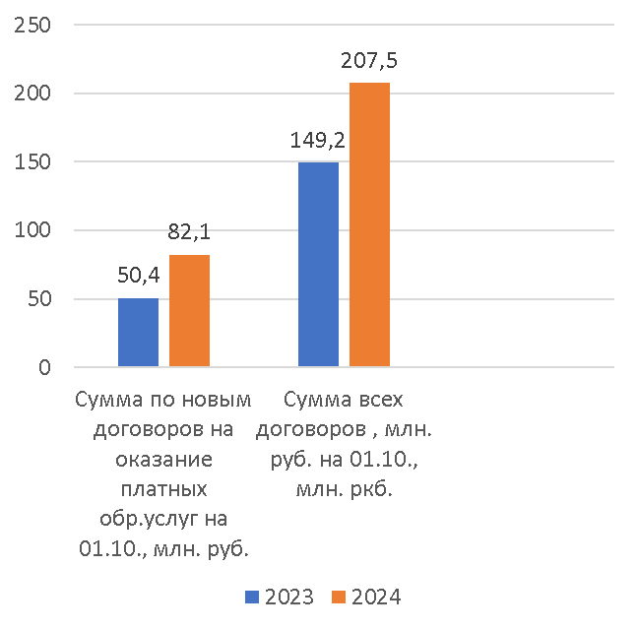

Прием 2024 года на основные образовательные программы высшего образования бакалавриата, специалитета и магистратуры
Прием на основные образовательные программы
высшего образования бакалавриата, специалитета и магистратуры по направлениям подготовки и специальностям по очной форме обучения.
Динамика контрольных цифр приема
Укрупненная группа специальностей и направлений подготовки |  | Средний балл ЕГЭ у зачисленных на очную форму обучения
код | Наименование
 |  | 2023 | 2024
Зачисление на ОПОП бакалавриата и специалитета:
05.00.00 | Науки о Земле | 58,21 | 57,83
07.00.00 | Архитектура | 78,14 | 84,23
20.00.00 | Техносферная безопасность и природообустройство | 59,98 | 54,02
21.00.00 | Прикладная геология, горное дело, нефтегазовое дело и геодезия | 60,77 | 64,04
35.00.00 | Сельское, лесное и рыбное хозяйство | 69,85 | 69,09
38.00.00 | Экономика и управление | 85,34 | 47,63
40.00.00 | Юриспруденция | 89,75 | 54,29
54.00.00 | Изобразительное и прикладные виды искусств | 65,83 | 63,11
Средний* балл ЕГЭ студентов, принятых по очной форме обучения, по программам подготовки бакалавров и специалистов за счет средств:
Бюджет |  | 62,25 | 69,8
Договор |  | 55,67 | 79,71
Средний балл ЕГЭ |  | 62,25 | 75,3
Количество договоров, заключенных на обучение об оказании платных образовательных услуг на 01.10.2024г. составило 638 шт. на сумму 82,1 млн. руб., что на 63 % превышает показатель прошлого года (50,4 млн руб.).
Всего на 01.10.2024 г. заключено 1782 договора оказание платных образовательных услуг на сумму 207,5 млн руб., что на 39 % превышает показатель прошлого года (149,2 млн руб.).
Наименование направления подготовки, специальности | Контингент приема на ООП
 | Специалитет |  | Бакалавриат |  | Магистратура
Наименование | 2023/2024 | 2024/2025 | 2023/2024 | 2024/2025 | 2023/2024 | 2024/2025
Экология и природопользование | - | - | 25 | 25 | 10 | 10
Архитектура | - | - | 42 | 37 | 10 | 25
Техносферная безопасность | - | - | 15 | 16 | - | -
Землеустройство и кадастры | - | - | 218 | 190 | 42 | 45
Геодезия и дистанционное зондирование | - | - | 15 | 23 | - | -
Прикладная геодезия | 25 | - | - | - | - | -
Ландшафтная архитектура | - | - | 30 | 55 | 30 | 32
Менеджмент | - | - | 10 | - | - | -
Юриспруденция | - | - | 10 | - | - | -
Дизайн | - | - | - | - | - | -
Итого | 30 | - | 365 | 346 | 92 | 112
Показатели качества приема на первый курс (очная форма) * Средний балл ЕГЭ с внутренними испытаниями
ЕГЭ 2024
59,3 факт МСХ
Данные интеробразования на 01.10.2024 : Полный балл ЕГЭ 66,51, ЕГЭ по особой квоте 56,67, по целевой квоте 59,97, по общему конкурсу 66,96, ЕГЭ по отдельной квоте 58,48

Slide 7

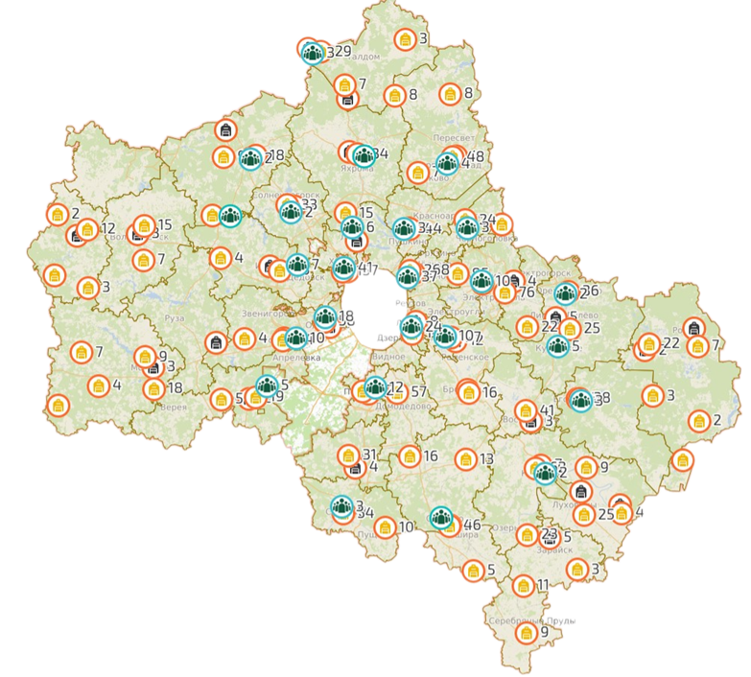
ОБРАЗОВАТЕЛЬНАЯ ДЕЯТЕЛЬНОСТЬ ПО ПРОГРАММАМ ВЫСШЕГО ОБРАЗОВАНИЯ. Агроклассы (+ 5 баллов к ЕГЭ)
Описание Агроэкономического класса при ФГБОУ ВО ГУЗ
па портале https://agroclasses.svoevagro.ru/
Агроэкономический агрокласс при ФГБОУ ВО ГУЗ создан в формате единого образовательного пространства для качественного школьного агрообразования, популяризации аграрной отрасли среди подростков, а также для подготовки учеников средних школ в РФ 9-11 классов по предмету «Обществознание» со специализацией по экономике и сельскому хозяйству.
В Агроэкономическом классе представлены лекционные и практические материалы от лучших преподавателей экономических кафедр ФГБОУ ВО ГУЗ, которые доступны ученикам, прошедших регистрацию.
Освоение всех размещенных курсов в агроклассе бесплатное.
1 | Целевая группа | Ученики средней школы 9-11 классов
2 | Логин для прикрепления учеников | user_5053641455@agroclasses.svoevagro.ru
3 | Предмет для изучения | Обществознание. Раздел Экономика и сельское хозяйство | Нормативный объем времени для освоения, ч.
3 | Тематический план | Экономические системы Типы экономических систем: традиционная, плановая, рыночная. Экономический рост. Государственное регулирование экономики. Экономическая политика. Сельское хозяйство как отрасль Сельское хозяйство в системе общих закономерностей экономического развития, специфика аграрных отношений Рынок и рыночный механизм Функции рынка, классификации рынков, черты конкуренции, спрос и предложение, рынок сельскохозяйственной продукции Финансы Ценные бумаги, деньги, функции денег, бюджетная система, субсидии из федерального бюджета для предприятий АПК Налоги Основные элементы налога, системы налогообложения, функции налогов, совокупность налогов в России, налогообложение в АПК Итого | 8 8 8 8 8 40
ЗАРЕГИСТРИРОВАННЫЕ АГРОКЛАССЫ
Архитектурный агрокласс (https://agroclasses.svoevagro.ru/account/applications), агроэкономический агрокласс, земельно-правовой агрокласс, землеустроительный, агрокласс ландшафтной архитектуры, агрогеокласс, кадастровый агрокласс, агрокласс комплексного развития территорий
Инструкция для преподавателя: https://agroclasses.svoevagro.ru/publications/uchitelyu-instruktsiya-po-rabote-s-platformoy-ya-v-agro-agroklassy

Slide 8

ОБРАЗОВАТЕЛЬНАЯ ДЕЯТЕЛЬНОСТЬ ПО ПРОГРАММАМ ВЫСШЕГО ОБРАЗОВАНИЯ. РАБОТА С ЦЕЛЕВЫМИ ШКОЛАМИ (закрепление школ за факультетами) , ПРОФОРИЕНТАЦИЯ. Я В АГРО, Агроклассы (выпускникам агроклассов университет начисляет дополнительные 5 баллов в качестве индивидуального достижения + 5 баллов к ЕГЭ)
Какой факультет работатет со школой | Наименование образовательного учреждения | Тип образовательного учреждения
ЗиУП | ГБОУ города Москвы "Школа №338 имени Героя Советского союза А.Ф. Авдеева" | Школа
ЗиУП | ГБОУ Школа №1981 | Школа
ЗиУП | ОШО №930 при ГБОУ "Школа №1507" города Москвы | Школа
ЗиУП | МБОУ СОШ города Можайска "Гармония" | Школа
ЗиУП | МОУ СОШ "Перспектива", Можайский район МО | Школа
ЗиУП | МАОУ ГО Долгопрудный "СОШ №14" | Школа
ЗиУП | МБОУ лицей №6 г.Данково Липецкой области | Лицей
ЗиУП | МБОУ СОШ №25 города Калуги | Школа
ЗиУП | МБОУ Гимназия №11 города Балашихи | Гимназия
ЗиУП | Школа Архитектурного развития "ШАР" | Школа
ЗиУП | МБОУ "СОШ №11" города Сергиев Посад | Школа
ЗиУП | ЧОУ Православная гимназия им К Богородского | Православная гимназия
Какой факультет работатет со школой | Наименование образовательного учреждения | Тип образовательного учреждения
КНиИПД | ГБОУ гимназия №1476 | Гимназия
УНиП | ГБОУ города Москвы "Школа №1363" | Школа
УНиП | МБОУ СОШ №13 им К Хетагурова города Владикавказа | Школа
УНиП | АНО "Школа "Премьер" | Частная школа
УНиП | МУ ДО "Обуховская Детская музыкальная школа" ГО Богородского | Музыкальная школа
УНиП | ГБОУ Самарской области Гимназия №11 (базовая школа Российской Академии Наук) | Гимназия
УНиП | МБОУ "Школа №1900" города Москвы | Школа
УНиП | МБОУ "Гимназия №2 им. М. Грачева" ГО Балашихи | Гимназия
УНиП | ГБОУ "Школа №1576" города Москвы | Школа
УНиП | МБОУ "Школа №283" города Москвы | Школа
УНиП | МАОУ Лицей ГО Реутов | Лицей
УНиП | ГБОУ "Школа №2075" города Москвы | Школа
УНиП | Бондарская средняя школа Тамбовской области | Школа
Какой факультет работатет со школой | Наименование образовательного учреждения | Тип образовательного учреждения
Архитектурный | Пахатно-угловская средняя школа Тамбовской области (филиал МБОУ Бондарская СОШ) | Школа
Архитектурный | Гимназия № 19 города Орла | Гимназия
Архитектурный | МБОУ «Стрелецкая средняя общеобразовательная школа» Орловского района Орловской области | Школа
Архитектурный | Средняя школа №5 им. Ю.А. Гагарина г. Тамбов | Школа
Архитектурный | Лицей №6 г. Тамбов | Лицей
Архитектурный | Лицей №29 г. Тамбов | Лицей
Архитектурный | МБОУ ЦО №33 | Школа
Архитектурный | МБОУ СОШ №1 Лосино-Петровский МО | Школа
Архитектурный | МБОУ№21 г. Ногинск | Школа
Архитектурный | МАОУ СОШ №14 | Школа
Архитектурный | ГБОУ СОШ № 46 г. Москвы | Школа
Архитектурный | ГБОУ города Москвы Школа №1310 | Школа
Архитектурный | МАОУ СОШ №26 Балашиха | Школа
Архитектурный | МАОУ "Гимназия "Тарасовка" | Гимназия
Какой факультет работатет со школой | Наименование образовательного учреждения | Тип образовательного учреждения
КНиИПД | ГБОУ гимназия №1476 | Гимназия
КНиИПД | МОУ "Ушаковская средняя образовательная школа" | Школа
КНиИПД | МАОУ Апрелевская средняя общеобразовательная школа №1 | Школа
КНиИПД | МАОУ ГО Балашиха "Средняя общеобразовательная школа №14" | Школа
КНиИПД | ГБОУ города Москвы "Школа №222" | Школа
КНиИПД | ГБОУ города Москвы "Школа №853" | Школа
КНиИПД | ГБОУ города Москвы "Школа №2115" | Школа
КНиИПД | ГБОУ города Москвы "Школа в Некрасовке" | Школа
КНиИПД | ГБОУ Школа №1315 города Москвы | Школа
КНиИПД | ОШО №930 при ГБОУ "Школа №1507" города Москвы | Школа
КНиИПД | Школы Ржевского муниципального района (Школа № 5 и др.) | Школы
КНиИПД | ГБОУ города Москвы "Школа №1515" | Школа
В рамках профориентационной работы в 2024 году вуз выступил соорганизатором около 43 мероприятий с охватом участников более 32 000 чел.

Slide 9

Новые образовательные программы, в 2024 году заключено 16 договоров о сетевой форме реализации образовательных программ на части образовательных программ (учебные предметы, дисциплины (модули), реализуемые ФГБОУ ВО ГУЗ с агровузами Минсельхоза
В учебный процесс с 01.09.2024 г. успешно введено
8 новых образовательных программ, среди которых отметим программы «Кадастровая деятельность», «Архитектура и пространственное планирование сельских населенных пунктов и территорий», «Кадастровый аналитик», «Инфраструктура пространственных данных», «Судебная землеустроительная экспертиза» «Земельное и аграрное право».
Проведены работы по совершенствованию всех 38 шт. учебных планов (ОПОП) высшего образования, из них 24 программы бакалавриата, 2 специалитета, 12 магистратуры. Оптимизированы учебные группы, сокращено в 3 раза количество дисциплин, в которых преподавание ведется по подгруппам.
Также в учебный процесс практически во все образовательные программы в 2023/2024 уч. году внедрены модули по применению беспилотных воздушных систем (БВС).
Кроме этого, в 2024 году заключены новые соглашения по сетевому обучению в сфере «Землеустройства и кадастров» с 11 аграрными вузами страны и с 01.09.2024 приступили к реализации в 2024/2025 учебном году 16 сетевых программ.
Кроме того, заключено и начата реализация соглашения о взаимодействии с Финансовым университетом о сетевом сотрудничестве по программе бакалавриата «Цифровые технологии в управлении земельными ресурсами» (по направлениям подготовки 38.03.05 Бизнес-информатика и 21.03.02 Землеустройство и кадастры), на которую принято с 01.09.2024 г. 32 человека (программа двух дипломов)
В результате проведения вышеуказанных мероприятий нагрузка ППС не возрасла по сравнению в 2023/2024 учебным годом, не смотря на значительное увеличение контингента и увеличение количества ОПОП.

Slide 10
В 2024 г. во Всероссийском рейтинге сформированности цифровых экосистем университетов, Университет занял 1 место среди 86 участников.
Коллектив вуза участвовал в 2023/24 уч. году в международных, национальных и отраслевых рейтингах.
По версии Национального агрегированного рейтинга Университет на 01.01.2024 вошел в Третью Лигу (топ 300 лучших вузов РФ, всего в рейтинге 10 Лиг), заняв в третьей Лиге третье место среди аграрных вузов.
За 2023 г., по версии Национального центра профессионально-общественной аккредитации, в число лучших ОПОП вошла программа по направлению 21.03.02 Землеустройство и кадастры (бакалариат) Университета.
В рейтинге «Лучшие факультеты и вузы Москвы по версии hh.ru 2023 г.» ГУЗ в десятке сильнейших вузов г. Москвы по направлениям подготовки «Юриспруденция» и «Архитектура» (5 место).
Рейтинг 107 вузов РФ по направлению «Землеустройство и кадастры» определил для Университета 1 место.
В 2023/2024 учебном году 10 ОПОП Университета успешно прошли аккредитационный мониторинг Рособрнадзора.
Проведенный в 2023 году рейтинг аграрных вузов Минсельхоза России показал, что в 2022 г. вуз занимает 23 место (- 3 позиции), сразу за вузами, вошедшими в программу «Приоритет-2030» (Бурятская ГСХА, Воронежский ГАУ).

Slide 11

ОБРАЗОВАТЕЛЬНАЯ ДЕЯТЕЛЬНОСТЬ ПО ПРОГРАММАМ ВЫСШЕГО ОБРАЗОВАНИЯ. КЛЮЧЕВЫЕ ПРОЕКТЫ/МЕРОПРИЯТИЯ РАЗВИТИЯ/планы на 2024/2025 год
Ключевые организации-работодатели
Наименование организации | Доля выпуска 2023 трудоустроенная в организацию
Федеральная служба государственной регистрации, кадастра и картографии (Росреестр), ПУБЛИЧНО-ПРАВОВАЯ КОМПАНИЯ "РОСКАДАСТР«, Рослесхоз (Рослесинфорг) | 46,4%
Московское городское бюро технической инвентаризации (МосгорБТИ), Московское областное бюро технической инвентаризации (МособлБТИ) | 7,4%
Департамент городского имущества города Москвы, администрации городов, городских и сельских поселений, управления сельского хозяйства муниципальных образований , субъектов РФ и проч. | 35.2%
Москомархитектура, Мособлархитектура, ГБУ «Мосгоргеотрест», ГБУ МО «Мособлгеотрест», ГлавАПУ, Минсельхоз РФ, и т.п. | 11,0%
Задачи на 2024/2025 год
Продолжение работы по совершествованию образовательных программ
Создание новых учебных классов, лабораторий, брендированных аудиторий (Лаборатории им. Космонавта Поповича, проф. Варламова, аудитории Росреестра, Роскадастра и т.д.)
Дальнейшая реализация проекта «Я в Агро» (совместно с АО Россельхозбанк», включая развитие агроклассов)
Взаимодействие со 116 вузами, входящими в УМС по направлению подготовки «Землеустройство и кадастры» (организация и проведение УМС, круглых столов, всероссийских конкурсов ВКР, земельно-кадастровый диктант, геодезической эстафеты, олимпиады по ЗиК, разработка единых ОПОП, ФОС, участие в разработке ФГОС4 (для специалитета)
Продолжение разработки и реализации совместных сетевых образовательных программ, новых профилей подготовки совместно с представителями профессионального сообщества (Росреестр, Роскадастр, Союз землеустроителей России, СРО кадастровых инженеров, ассоциация Кадастровых инженеров, ассоциация юристов, Москомархитектура, Москомархитектура, ДГИ, Роскосмос, Рослесхоз, региональные и городские администрации, Управления сельского хозяйства и пр.)
Запуск профессионально-общественной аккредитации новых ОПОП,
Подготовительные курсы для абитуриентов, подготовительные курсы «Русский язык как иностранный», новые курсы по повышению квалификации и переподготовке;
Реализация договоров на прохождение практик; внедрение практико-ориентированное обучение,
Запуск проектного обучения,
Создание университетского многофункционального центра – «единого окна» для получения студентами документов и консультаций.
Профориентация, план:
Участие в ежегодных профориентационных образовательных выставках, фестивалях и форумах («Образование и карьера», «Навигатор поступления», «Навигатор Будущего 2024-25», экологический фестиваль «Образование, экология, практика», фестиваль «Агрополигон-2025», Университетские (инженерные) субботы и др.)
Участие в зарубежных образовательных выставках в очном и заочном формате («Выставка евразийского образования» Киргизия, Таджикистан; «Образование в России-2025», Киргизия; «Учись в России» Казахстан)
Профориентационные мероприятия ( в том числе в соответствии с соглашениями о сотрудничестве) в школах, колледжах, администрациях городских округов, районов ( лекции и мастер-классы по профилям подготовки, показ видео- и фотоматериалов, участие в родительских собраниях и Днях профориентации, проводимых в этих учреждениях, на выставке-форуме «Россия»), профориентационные мероприятия на территории Университета (экскурсии по Университету, тематические лекции, мастер-классы, университетские субботы), проведение Дней открытых дверей. Создание и распространение рекламно-информационных материалов профориентационного характера об Университете
Совершенствование электронной информационно-образовательной среды (ЭИОС) ГУЗ для содействия трудоустройству выпускников
Проведение совместных проектов по организации целевого приема и обучения студентов (Росреестр, Роскадастр, МосгорБТИ идр.)
Формирование золотого кадрового резерва «Я в Агро» (Россельхозбанк)
Трудоустройство студентов на предприятиях в период практики (Роскадастр, Росреестр, Мосгоргеотрест, ГлавАПУ, ЕИПП, МосгроБТИ, и др.).
Ежегодный фестиваль “Своя профессия” на базе Университета
Участие в карьерных форумах, ярмарках вакансий , дне профессии, экскурсиях на предприятия, проводимые организациями работодателями («Всероссийская ярмарка вакансий», форум «Труд для всех», выставка стажировок «CAREER-EXPO» ЦЗН города Москвы, стажировка в Правительстве Москвы, деловые игры и тренинги от ГКУ ЦЗН, ГКУ ЦЗН «Марафон трудоустройства» и др.) .
Стажировки, производственные практики, обучение профессии на дополнительных курсах в организациях партнерах.
Мастер-классы, деловые игры, тренинги профессиональных компетенций
Цифровая платформа трудоустройства и мониторинга
выпускников (совместно КубГАУ)
3

Slide 12
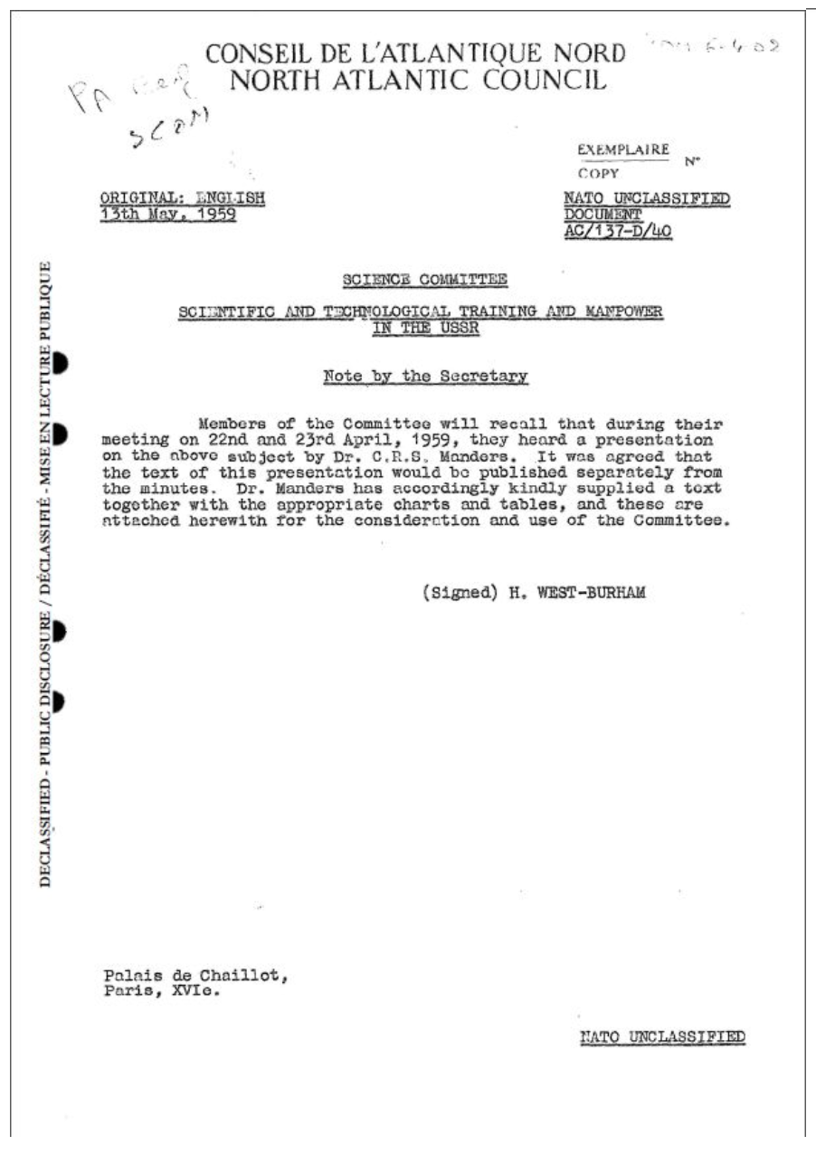
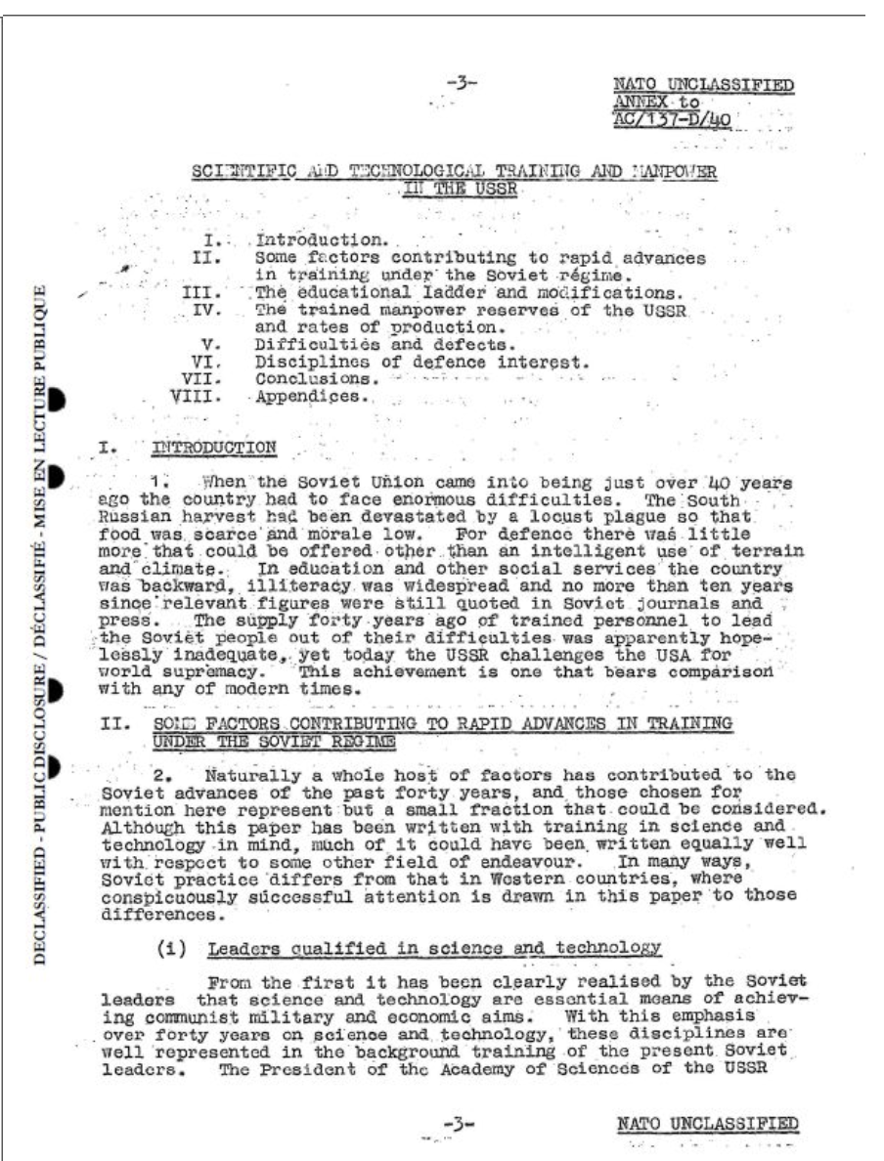
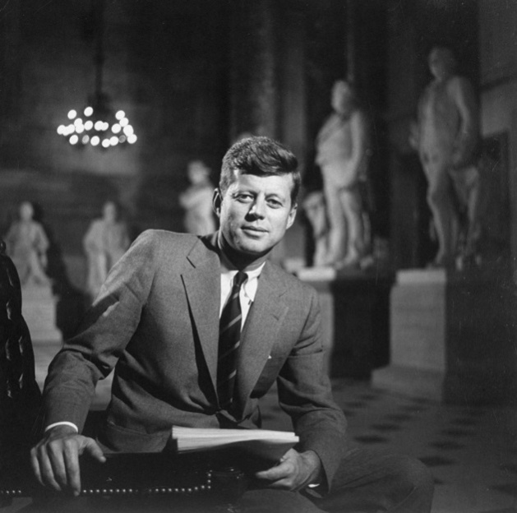
Доклад НАТО о советском образовании
Это аналитическая записка НАТО об образовании в СССР от 1959 года и предвыборное выступление сенатора и будущего президента США Джона Кеннеди от 18 февраля 1958 года на ежегодном банкете выпускников колледжа Лойола (Балтимор, Мэриленд).
Доклад «Научно техническое образование и кадровые резервы в СССР» был представлен в НАТО доктором Мэндерсом.
Вот первые страницы этого доклада [2]:

Slide 13
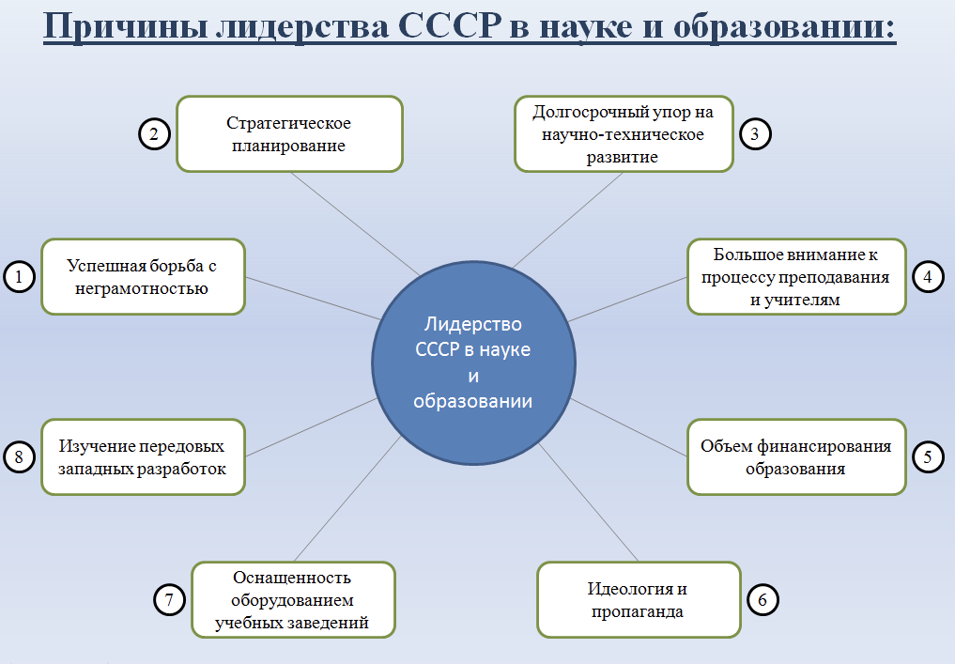

1. Успешная борьба с неграмотностью
В докладе НАТО говорилось, что если 40 лет назад, т.е. в начале создания СССР была почти тотальная неграмотность, то к концу 50-х годов ситуация полностью поменялась – Советский Союз теперь оспаривает мировое лидерство!
«Это достижение, которое не знает равных в современной истории» - вот так было сказано в докладе НАТО [2]!
И ведь все это было на самом деле. Был вот и декрет соответствующий:
И в докладе НАТО, и в речи Кеннеди был указан ряд факторов, за счет которых СССР обошел США в науке и образовании. Их можно сгруппировать в следующем виде:

Slide 14
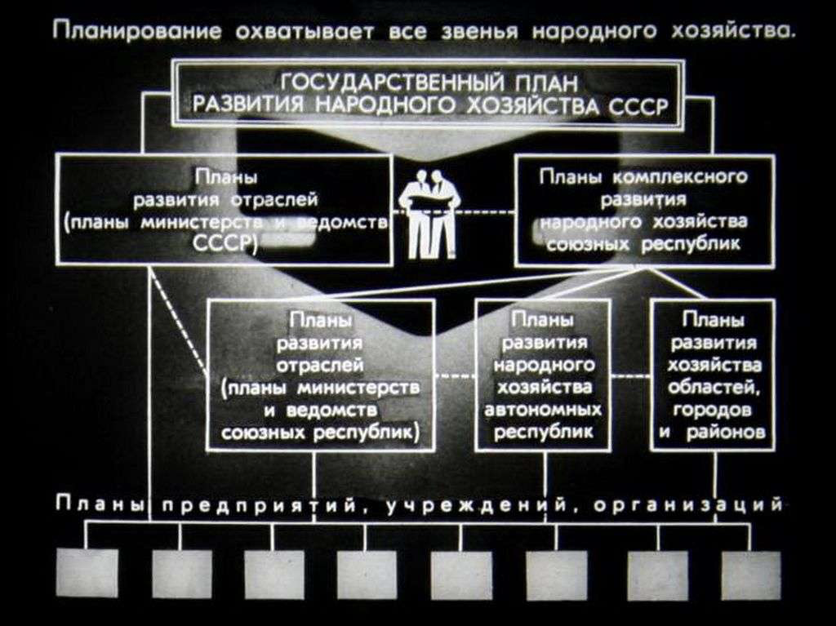
2. Стратегическое планирование
Что здесь важно? Если по-простому, то это выглядело так:
А в докладе НАТО были необходимые пояснения по советской системе планирования [2]:
«Если планирование и производство согласованы, то отсутствует безработица, а на всех рабочих местах, необходимых государству, оказываются люди с подходящей квалификацией. Суть советского метода такова: министерства прогнозируют свои потребности в материалах и людских ресурсах на 5 (теперь 7) -летний план в соответствии с общей директивой от партийного руководства.
Изложенные министерствами требования, которые каждый год немного изменяются на основании опыта, сопоставляются, и Государственный плановый комитет [ГОСПЛАН] разрабатывает планы.
Части плана, касающиеся научно-технических вопросов, утверждаются Академией Наук».

Slide 15
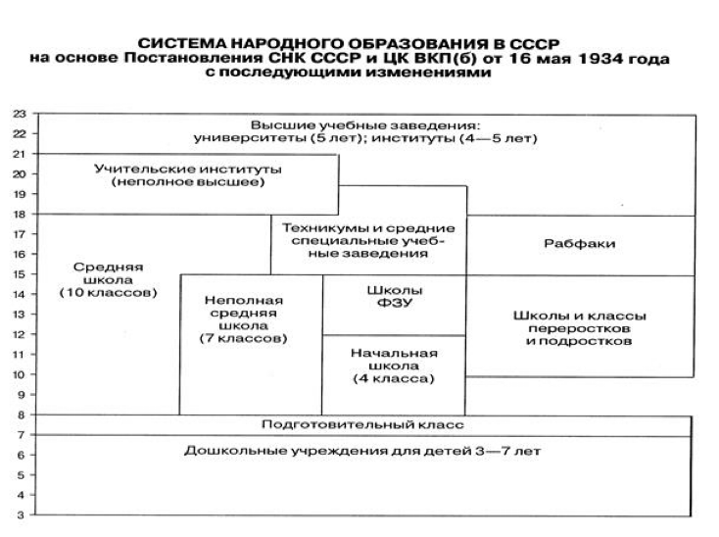
А вот одно из главных достоинств, которое также не обходится стороной в докладе НАТО [2]:
«Советская система образования, на различных уровнях которой обучается около 35 миллионов человек, является гигантской. Одно из ее выдающихся достоинств, вытекающих из централизованного контроля и планирования, – ее относительная простота».
Была четко выстроена сама система образовательных учреждений Советского Союза, обладавшая преемственностью при переходе с одного уровня на другой и ярко выраженной нацеленностью на достижение долгосрочных стратегических целей страны.

Slide 16

3. Долгосрочный упор на научно-техническое развитие
Особое внимание в СССР уделялось преподаванию математики и физики как основных предметов для научно-технического развития, инженерного образования и важнейших предметов для обороны. Причем упор на них делался как в школах, так и в техникумах и ВУЗах. Это было необходимо для индустриального развития страны и развития прежде всего машиностроения.
В речи Кеннеди есть сравнение по преподаванию технических предметов в школах СССР и США [3]:
«10-летняя учебная программа [СССР] включает – в обязательном порядке – 5 лет физики, 5 лет биологии, 4 года химии, 1 год астрономии и 10 лет математики, вплоть до тригонометрии и элементарного исчисления. Немногие 12-летние учебные программы в Америке охватывают такой объем, если вообще существуют.
Лишь небольшая часть выпускников наших средних школ изучала химию хотя бы один год. Еще меньшая часть изучала физику один год. Фактически, более половины наших средних школ вообще не преподают физику.
В прошлом году их школы выпустили около 1,5 миллиона выпускников, получивших углубленную подготовку по арифметике, алгебре, геометрии, астрономии, тригонометрии и элементарному математическому анализу. А у нас выпустилось менее 100 000 студентов, вообще имеющих какое-либо образование в области высшей математики...
...Значительная часть наших средних школ вообще не предлагает занятий по продвинутой математике или даже геометрии».

Slide 17

4. Большое внимание к процессу преподавания и учителям
Вот что об этом говорилось в докладе НАТО [2]:
«На протяжении многих лет значительная доля обученных кадров возвращается обратно в систему образования, чтобы подготовить еще больше специалистов. Преподавание – хорошо оплачиваемое и престижное занятие.
Чистый ежегодный прирост обученных кадров составляет 7% в СССР (для сравнения, в США 3,5%, в Великобритании 2,5 – 3 %)». По этому показателю в 2 раза у СССР было опережение!
Для СССР учитель – это была одна из самых почетных профессий!

Slide 18
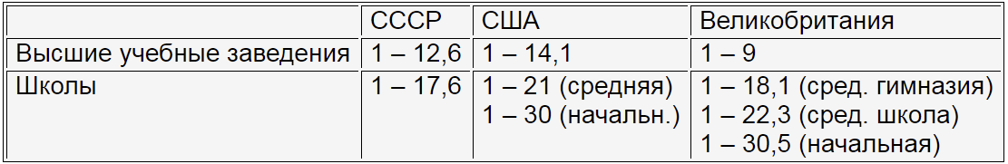
А вот Кеннеди говорит о высшем и профессионально-техническом обучении и о высоком уровне оплаты преподавательского состава [3]:
«...Их студентам платят за обучение в учебном заведении – их образование в колледже [институте] обеспечивается государством, – а их профессорам платят в несколько раз больше, чем по большинству других профессий. В результате советский набор в высшие учебные заведения уже превышает наш; и он растет быстрее».
Говорит Кеннеди и о том, что в СССР на одного преподавателя приходится меньше учеников, чем в США:
«У них примерно по 17 учеников на одного преподавателя, у нас 27» [3].
Это же подтверждается и данными отчета НАТО по количеству учеников на одного преподавателя [2]:

Slide 19
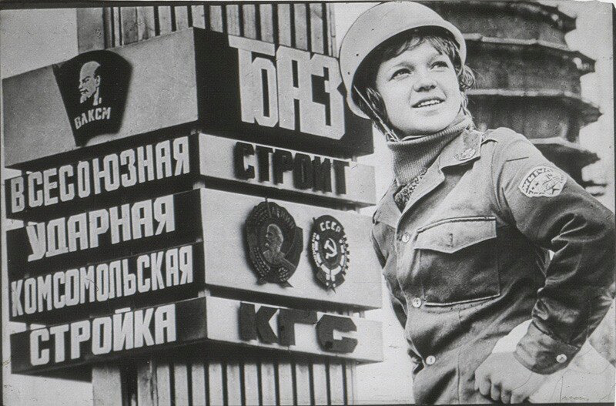
5. Объем финансирования образования
По поводу этого есть весьма интересная цитата из выступления Кеннеди [3]:
«Многим из нас все еще трудно поверить, что у русских университет лучше, чем любые из наших. Мы предполагали, что наше превосходство в богатстве обеспечит нашим детям превосходное образование. Но мы не смогли выделить на эти цели более крошечной доли – максимум 3% – нашего национального дохода, в отличие от 10% советского... Мы высмеивали заявления России о том, что она первая в различных областях, от радио до бейсбола. Но теперь мы понимаем, что их традиции научного гения развиты так же полно, как и наши собственные».
6.Идеология и пропаганда
По этому поводу есть интереснейшая цитата из доклада НАТО [2]:
«На Западе советскую пропаганду и ложь часто считают синонимами. Пропаганда успешно держит национальные цели в поле зрения советских людей, испытывающих радостное волнение по мере достижения этих целей. В СССР есть должности, которые занимают неохотно, рабочие места, на которых трудятся без особого желания. Пропаганда в учебных заведениях изображает работу на таких должностях и позициях как увлекательное испытание и заставляет молодых людей c готовностью трудиться на благо своей страны в не самых благоприятных условиях».
А вот здесь снова вспомним многочисленные комсомольские стройки, где условия работы были совсем непростые, труд тяжелый, но очень почетный именно благодаря советской пропаганде и большим целям по развитию всей страны. Каждый хотел прикоснуться к большому, внести свой вклад в развитие Родины:

Slide 20
7. Оснащенность оборудованием учебных заведений
По этому поводу также есть цитата из доклада НАТО [2]:
«Западные эксперты, как правило, завидуют количеству и качеству оборудования в советских учебных заведениях».
И вот оно, еще одно прямое свидетельство высокой оснащенности советских классов, а ведь именно это мы увидели в школе, в которой обучался герой предыдущей части нашего цикла статей об образовании – Алексей Куцков.
Естественно, высокая оснащенность учебных заведений позволяет с раннего возраста приобщать учеников к передовым разработкам, т.е. приближать к реальному производству. Но оснащенность, как мы видели выше, невозможна без должного финансирования со стороны государственного бюджета.
8. Изучение передовых западных разработок
Из доклада НАТО [2]:
«Западные публикации обычно доступны в переводе в основных советских учреждениях не позднее 2 месяцев (!!!) после оригинальной публикации. Академический Институт научной информации располагает лучшей и самой полной службой реферирования в мире. Если этого требуют обстоятельства, Советы готовы получать информацию путем шпионажа».

Slide 21
Интересны и выводы по итогам доклада НАТО [2]:
«На Западе существует значительная тенденция придерживаться крайних взглядов в отношении Советского Союза. Его граждане, однако, не супермены и не второсортный материал. На самом деле, это люди с такими же способностями и эмоциями, как и все остальные. Если 210 миллионов человек на Западе будут слаженно работать с такими же приоритетами и таким же рвением, как их коллеги в Советском Союзе, они добьются похожих результатов. Государства, самостоятельно соревнующиеся с СССР, впустую растрачивают свои силы и ресурсы в попытках, обреченных на провал. Если невозможно постоянно изобретать методы, превосходящие методы СССР, стоит всерьез задуматься над заимствованием и адаптацией советских методов».
Еще более показателен вывод Кеннеди [3]:
«Короче говоря, Америка, как торжественно отметил Эдвард Теллер, уже проиграла холодную научную войну. Если мы начнем сейчас, мы можем восстановить наши позиции в 1980-х или даже 1970-х годах. Но 1960-е годы уже потеряны».
Вот такой интересный вывод делает Кеннеди в конце своего выступления.
Это значить может только одно - в 60-х именно СССР был на первом месте!
Список литературы:
История государства. Россия. «Аналитическая записка НАТО об образовании в СССР 1959 г.». (https://statehistory.ru/4316/Analiticheskaya-zapiska-NATO-ob-obrazovanii-v-SSSR-1959-g- /?ysclid=lq408sy395724021518). 2. Яндекс Дзен.
Доклад НАТО о превосходстве образования в СССР! США признали лидерство СССР! https://dzen.ru/a/Zj8te9mth3xhMgFz?ysclid=m6rke4c92w517757234

Slide 22
ФГБОУ ВО ГОСУДАРСТВЕННЫЙ УНИВЕРСИТЕТ
ПО ЗЕМЛЕУСТРОЙСТВУ
Проректор по учебной работе, к.э.н., доцент,
Подболотова Людмила Петровна
+7 985 229 44 87

